Slide 1
ATAI
Chongqing University of Technology
Advanced Technique of Artificial Intelligence
Chongqing University of Technology
2021AAAI_Label Confusion Learning to Enhance Text Classification Models
Binyan Zhang
zby@2018.cqut.edu.cn
2021.01.26 • ChongQing
Notes:
大家晚上好，我是张斌艳，我今天汇报的论文是AAAI2021年的一篇标签混淆学习增强文本分类模型。

Slide 2
Outline
Background
Motivation
Approach
Experiments
Conclusion
Notes:
接下来我们将从以下几个方面来介绍这篇文章

Slide 3
Background
Notes:
以往模型通常将标签表示为一个one-hot向量来训练文本分类模型，这种表示是基于所有类别相互独立的假设，然而现实中标签通常不是完全独立的，例如上图中的例子。且可能一个样例在现实中对应多个标签。

Slide 4
Motivation
One-hot label representation is based on the assumption that all categories are
independent with each other, But in real scenarios, labels are often not completely
independent and instances may relate to multiple labels.
2) The success of deep learning models heavily relies on large annotated data,
noisy data with labeling errors will severely diminish the classification performance,
but it is inevitable in human-annotated datasets.
Notes:
（1）在一般的文本分类任务中，one-hot标签表示是基于所有类别相互独立的假设。但在实际场景中，标签往往不是完全独立的，实例可能与多个标签相关，特别是对于具有相似标签的混乱数据集。因此，仅仅用one-hot向量来表示真实的标签，并没有考虑实例和标签之间的关系，这进一步限制了现有深度学习模型的学习能力。（2） 深度学习模型的成功在很大程度上依赖于大量的标注数据，带标注错误的噪声数据会严重降低分类性能，但在人工标注数据集中这是不可避免的。由于完全概率被分配到错误的类别，使用one-hot标签表示的训练特别容易受到错误标记样本的影响。总之，当前学习范式的局限性会导致模型难以区分某些标签的预测出现混淆，我们称之为标签混淆问题（LCP）

Slide 5
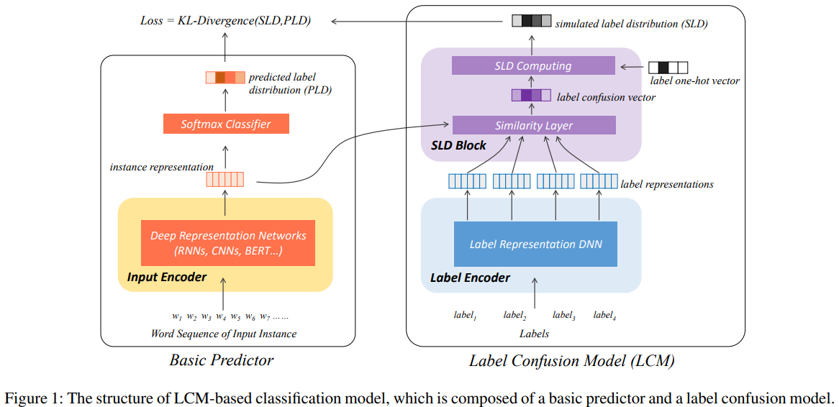
Approach
Notes:
针对以上提出的问题，本文提出一种新的标签混淆模型(LCM)，LCM学习标签的表示，并计算它们与输入文本表示的语义相似性来估计它们的依赖性，然后将其转换为标签混淆分布（LCD）。之后，将原始的one-hot标签向量与控制参数一起添加到LCD中，并通过softmax函数进行归一化，以生成模拟标签分布（SLD）。利用得到的SLD代替one-hot标签向量，对模型训练进行监督。该模型大体上分为两个模块，分别是左边的basic predictor和右边的label confusion model。我们接下来将对每一个模块进行详细讲解。

Slide 6
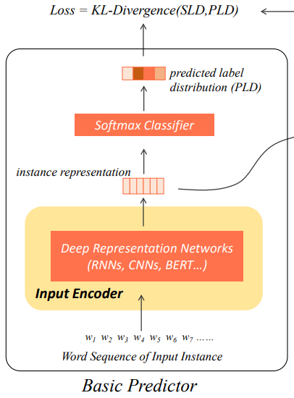
Approach
Notes:
basic predictor由输入编码器（RNN\CNN\BERT）和分类器（softmax）构成。将要分类的文本输入到输入解码器以生成输入文本表示。然后将其输入softmax分类器以预测标签分布（PLD）。

Slide 7
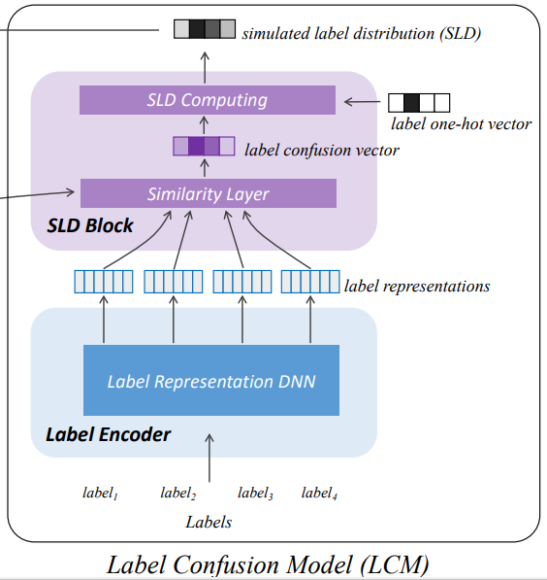
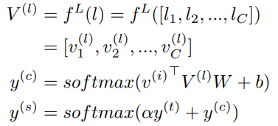
Approach
Notes:
LCM模块由标签编码器和模拟标签分布计算块（SLD）组成，将标签用编码器进行编码，然后和样例的表示进行点积计算计算二者的相似度，再用softmax激活函数得到标签混淆分布，这个分布是动态的且与样例相关的分布。最后将one-hot向量和控制参数α一起添加到标签混淆分布中，然后用softmax函数进行归一化，生成模拟的标签分布SLD。控制参数α决定LCD将改变one-hot向量的多少。

Slide 8
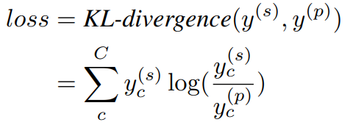
Approach
Notes:
然后将SLD作为新的训练目标，代替one-hot向量，监督模型训练。由于SLD y（s）和预测的标签向量y（p）都是概率分布，使用KL散度作为损失函数来测量它们的差异。

Slide 9
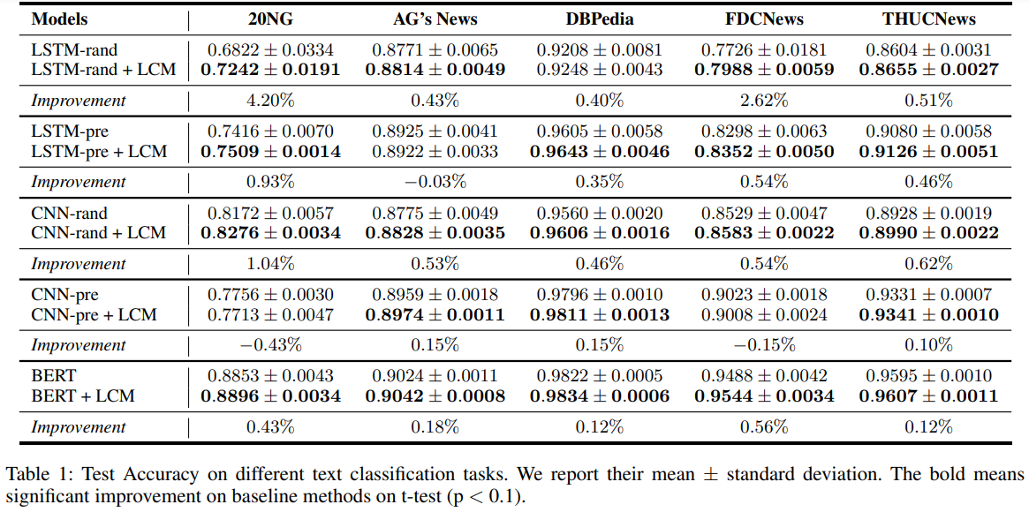
Notes:
本文用了五个数据集，包括3个英文数据集和2个中文数据集，在三个主流模型上进行测试，

Slide 10
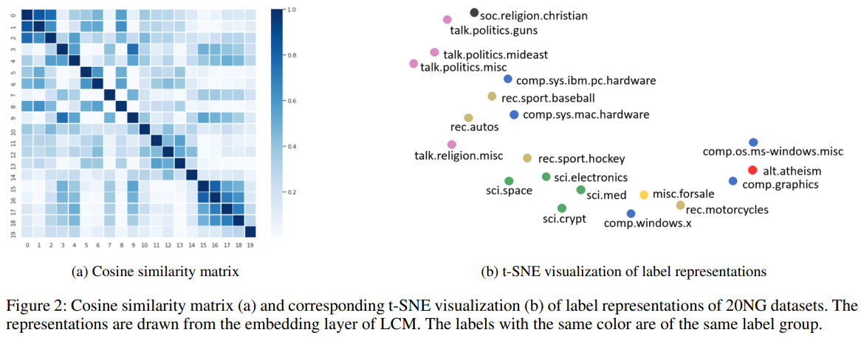
Experiments
Notes:
图2:20NG数据集标签表示的余弦相似矩阵（a）和相应的t-SNE可视化（b）。这些表示来自LCM的嵌入层。具有相同颜色的标签属于同一标签组。

Slide 11
Experiments
Notes:
图3:LCM模型的超参数分析，包括α和LCM增强的早期停止策略的影响。

Slide 12
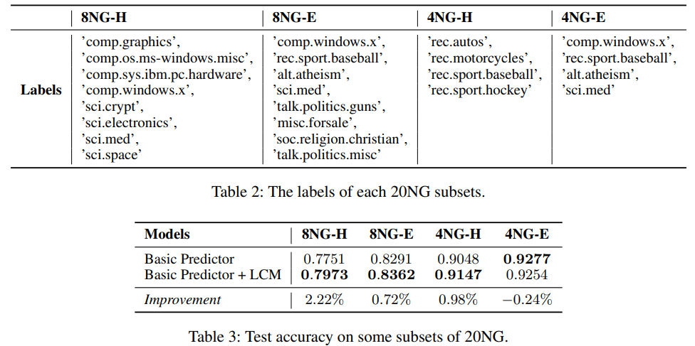
Experiments

Slide 13
Experiments

Slide 14
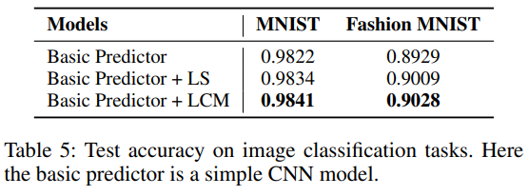
Experiments

Slide 15
Conclusion
They propose Label Confusion Model (LCM) as an enhancement component to current text classification models to improve their performance;
They choose MNIST dataset and the Fashion MNIST dataset to evaluate the effectiveness of LCM on image classification tasks.

